Slide 1
Epidermální plakody
Svobodová jana

Slide 2
souvislosti
3 zárodečné listy Obratlovců
Ektoderm – pokožka a nervová soustava, nervová lišta a epidermální smyslové plakody
Endoderm – epitel trávicí soustavy, průdušek, močového měchýře, …
Mezoderm – svalová a oporná soustava, cévní a močopohlavní, střevo

Slide 3
Vznik a vývoj epidermálních plakod
Z ektodermu
Ve stádiu neuruly (vznik neurální trubice, neurální lišty)
Zakládají se jako destičkovitá zesílení ektodermálního epitelu = plakody
Vyvíjejí se ve dvou řadách po stranách hlavové části
Mají schopnost migrace (migrací buněk) do trupové i ocasní části

Slide 4
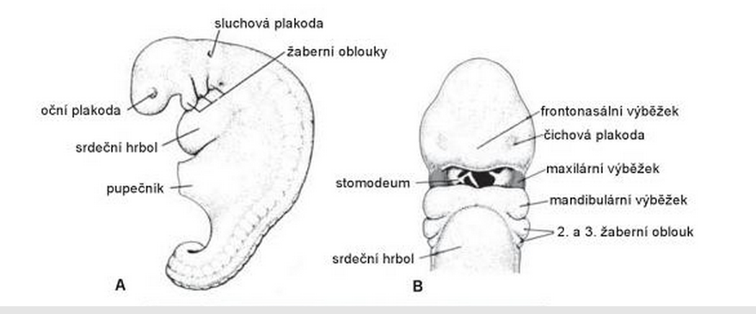
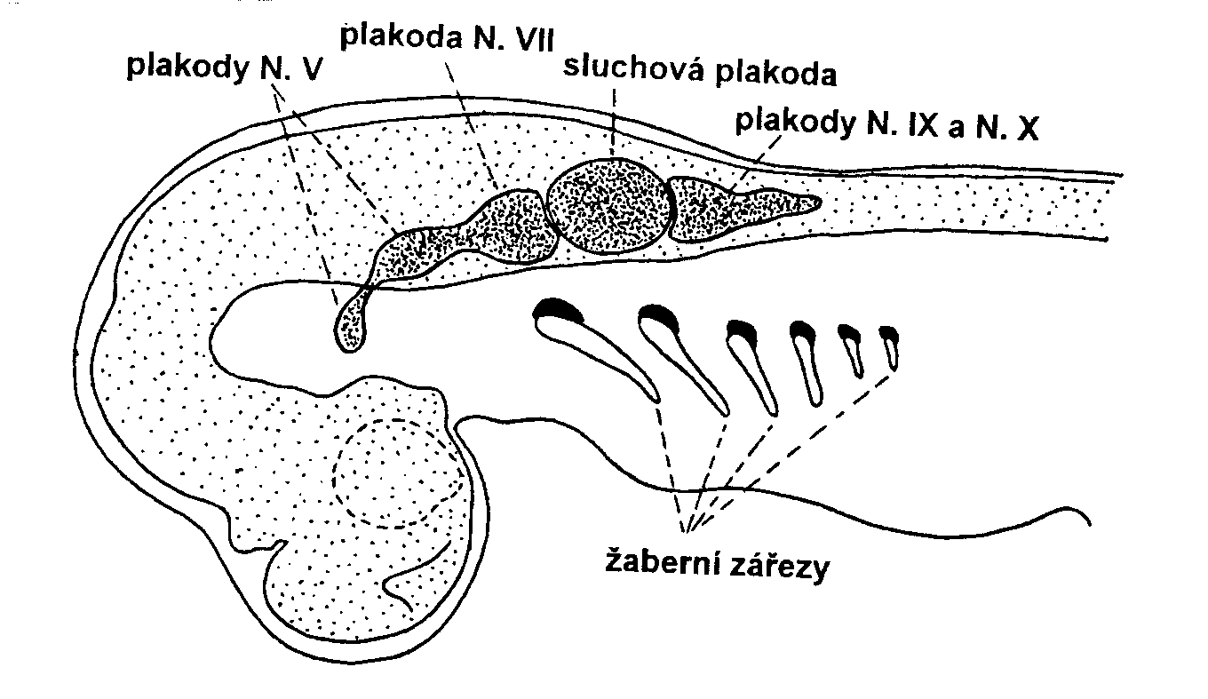
Co z nich vzniká
Vznik orgánů odpovědných za interakci s okolním prostředím
Podílí se na zakládání všech smyslových orgánů i části nervové soustavy - spolu s buňkami neurální lišty
4 epibranchiální plakody (dorzálně od žaberních oblouků) – vznik zevní části ganglií V., VII., IX. A X. hlavového nervu (podíl na vzniku ganglií spolu s buňkami neurální lišty)
Čichová plakoda – čichové neurony
Otická plakoda – receptory sluchového a vestibulárního ústrojí a jejich ganglia (labyrint,…)
Oční čočky
Postranní čára
Elektroreceptory
Chuťové orgány

Slide 5
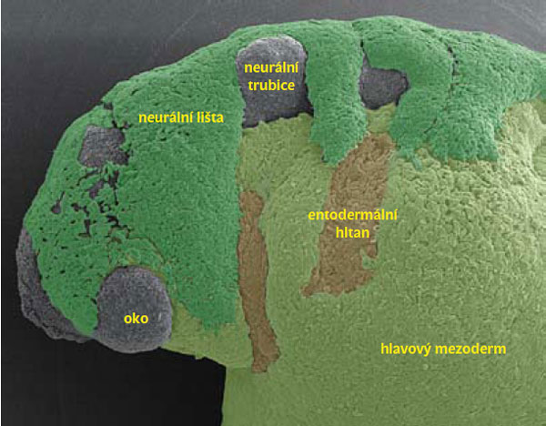
Hlava embrya axolotla po odstranění povrchové epidermis. Obrázek z elektronového skenovacího mikroskopu (SEM) ukazuje mohutné proudy buněk neurální lišty (zeleně) migrující z povrchu neurální trubice (šedě) přes hlavový mezoderm (žlutě). Entodermální hltan je oranžově. Vlevo je vidět vznikající oko (šedě). Podle H.-H. Epperlein & R. Černý; z Cerny et al., 2004.

Slide 6
Děkuji za pozornost
=)
Použitá literatura:
Gaisler, J., & Zima, J. (2009). Zoologie obratlovců. Praha: ACADEMIA
Sadler, T. (2011). Langmanova lékařská embryologie. Dostupné z https://books.google.cz/books?id=flhrlFosW2kC&pg=PA101&lpg=PA101&dq=otick%C3%A9+v%C3%A1%C4%8Dky&source=bl&ots=8qQbDJlvJU&sig=2kUCFNcKBR1LfS5nHi0EZMHbdr4&hl=cs&sa=X&ved=0CB8Q6AEwAGoVChMIzL-hqL26yAIVwY8sCh08qQyQ#v=onepage&q&f=false
Černý, R. (2010). Čtvrtá vrstva: Evoluce obratlovců optikou evolučně-vývojové biologie. Vesmír. 89, 478-481
Epidermální neurogenní plakody obratlovců (2014) e-stranky.cz. Dostupné z http://www.aoc.estranky.cz/clanky/tri.html

